Slide 1
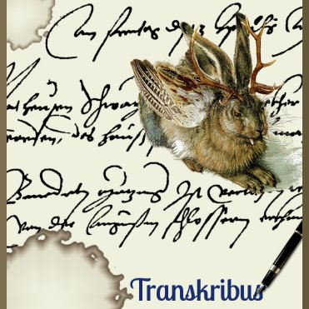
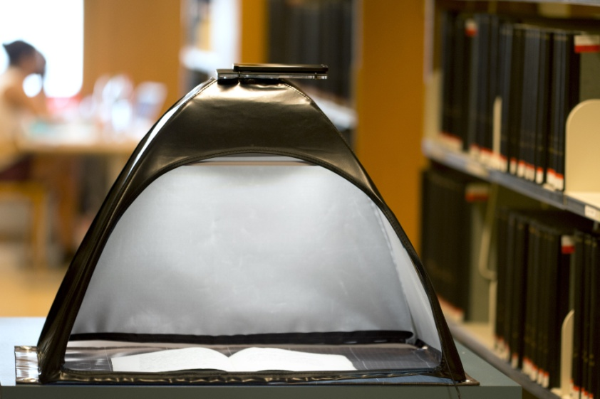
ДЕМОКРАТИЗАЦИЈА ДИГИТАЛИЗАЦИЈЕ КУЛТУРНОГ НАСЛЕЂА
Transkribus
DocScan
ScanTent

Slide 2
НОВЕ ТЕХНОЛОШКЕ МОГУЋНОСТИ У ДИГИТАЛИЗАЦИЈИ
промена парадигме пословања
- од институција ка корисницима-

Slide 3
Дигитализација културног наслеђа
Пренос грађе у дигитални облик има велики значај за очување културне и научне баштине и представља основ за формирање друштва знања коме теже земље Европе у 21. веку.
Мали проценат дигитализованог материјала културног наслеђа како у свету, тако и у Србији
Још мањи проценат овако сачуваних материјала је адекватно обрађен.

Slide 4
Нове могућности
Институције су контролисале процесе дигитализације и тиме дефинисале токове креирања информација.
Технолошки развој омогућава да процесе дигитализације могу равноправно контролисати и појединци
Институције морају да познају технолошка решења која су основа за револуционарне могућности у процесу дигитализације

Slide 5
Савремени дигитални свет
свет четвртре индустријске револуције,
свет машинског учења,
место сталних, свакодневних промена,
стварање нове расподеле друштвене моћи.

Slide 6
Нова расподела друштвене моћи
Савремени технолошки развој омогућава нову расподелу друштвене моћи
Друштвена моћ се помера од центра ка периферији и од горе ка доле
Процес оснаживања појединаца, али не и слабљења институција
Свеобухватна промена улогe појединца и институцијe, укључујући и промене у домену дигитализације културне баштине

Slide 7
Изградња нових модела и концепата
Технологија не сме бити у функцији промоције партикуларних интереса појединаца и олигарских група, а на штету ширег друштва и укупног напретка цивилизације
Изградња нових модела и осмишљавање нових концепата заснованих на старим и провереним вредностима хуманизма,који ће бити подржани новом технологијом je поверена институцијама
Јавно финансираним ресурсима институција може остварити овај дугорочни циљ у такмичењу са краткорочним, деструктивним, личним и партикуларним интересима појединца

Slide 8
Дигитални Елдорадо или олако обећана прошлост
Дигитални свет као Елдорадо љубитеља традиције, хобиста, али и историчара и истраживача - дигитализацијом остварити повратак у прошлост
Доналд Кејган – ”историчари објашњавају ствари тако што причају причу”
Дигитализовани артефакти сами по себи не чине причу, али омогућавају да је неко на основу њих лакше исприча

Slide 9
Дигитални Елдорадо или олако обећана прошлост
Дигитализацију културне баштине можемо доживљавати као помоћну активност у процесу ”причања приче о прошлости”
Дигитализација не може учинити да хобиста постане истраживач или да аматер постане историчар
Предности и опасности дигитализације

Slide 10
Опасности парцијалног увида
Спознавање дела истине уместо сагледавање целокупног историјског контекста
Доношење закључка на основу парцијалног увида
Неопходно је да паралелно са технолошким развојем буду развијани и образовни механизми
Смислено коришћење дигитализованих материјала без доношења олаких закључака на основу парцијалних увида у прошлост

Slide 11
Развој дигитализације у УБСМ
Оснивање Одељења за развој и одржавање библиотечког система, дигитализацију фондова и културну делатност 2008. године
Најстарији артефакт арапски рукопис из 1204. године
Први период - до 2013. године - креирање слика скенирањем материјала из библитотечког фонда
Други период – од 2013. до 2016. године - усвајање технологија и развијање знања потребних за израду претраживих дигиталних колекција http://www.unilib.rs/istorijske-novine/pretraga

Slide 12
Дигитализација у УБСМ данас
Довољан број скенера и уређаја за трансформацију аналогних материјала у дигиталне
Најновији и револуционарни уређаји који омогућавају процес масовне дигитализације
Идеологија демократизације дигитализације која кориснике укључује у радне процесе и доноси потпуно нове организационе приступе
Израда првог народног, дигиталног, граматичког речника српског језика, на ћириличном писму
http://lab.unilib.rs/

Slide 13
Демократизација дигитализације
Просечан паметни телефон се претвара у моћни скенер
Претварање руком писаних слова у машински читљив текст
Технологија машинског учења у служби рашчитавања руком писане грађе
Брза и лака претрага архивске грађе, библиотечких фондова и приватних збирки историјских докумената

Slide 14
Transkribus, DocScan и ScanTent
нове технолошке могућности, нова брзина скенирања, оптичко препознавање рукописног текста, креирање претраживих докумената

Slide 15
Дигитализација путем мобилног телефона
истраживачи у лабораторији Computer Vision Lab на Техничком универзитету у Бечу као део пројекта H2020 READ развијају:
мобилну апликацију DocScan и
преносни уређај ScanTent.

Slide 16
DocScan
DocScan је мобилна апликација за скенирање докумената дизајнирана за ScanTent
Садржи приказ уживо и детектује страницу документа у реалном времену и врши процену квалитета снимка (прилагођавање фокуса)
Омогућен је режим рада у серији, тј. аутоматско фотографисање приликом окретања странице
Апликација је отвореног кода и доступна је на платформи GitHub https://github.com/TUWien/DocScan ,
као и на Google Play продавници https://play.google.com/store/apps/details?id=at.ac.tuwien.caa.docscan
Notes:
DocScan је апликација за скенирање докумената дизајнирана за ScanTent. Садржи приказ уживо и детектује страницу документа у реалном времену. Штавише, она процењује да ли је слика у фокусу како би дала повратне информације кориснику и како би обезбедила тражени квалитет слике који је потребан за даљу обраду и употребу метода за анализу слика докумената.
Поред тога, омогућен је режим рада у серији, апликација реагује на покрет, открива промену странице и аутоматски фотографише следећу страницу. Управо због тога, књига може бити скенирана само прелиставањем страница.
Ова апликација отвореног кода доступна је на платформи GitHub, као и на Google Play продавници.

Slide 17
ScanTent
Преносни уређај ScanTent:
блокира амбијентално светло,
обезбеђује недеструктивно лед светло и
функционише као постоље за мобилни телефон када је у режиму рада у серији
Корисници једноставно треба само да прелиставају страницу по страницу књиге како би је дигитализовали, без притискања разних команди за преузимање, сетовање или меморисање страница

Slide 18
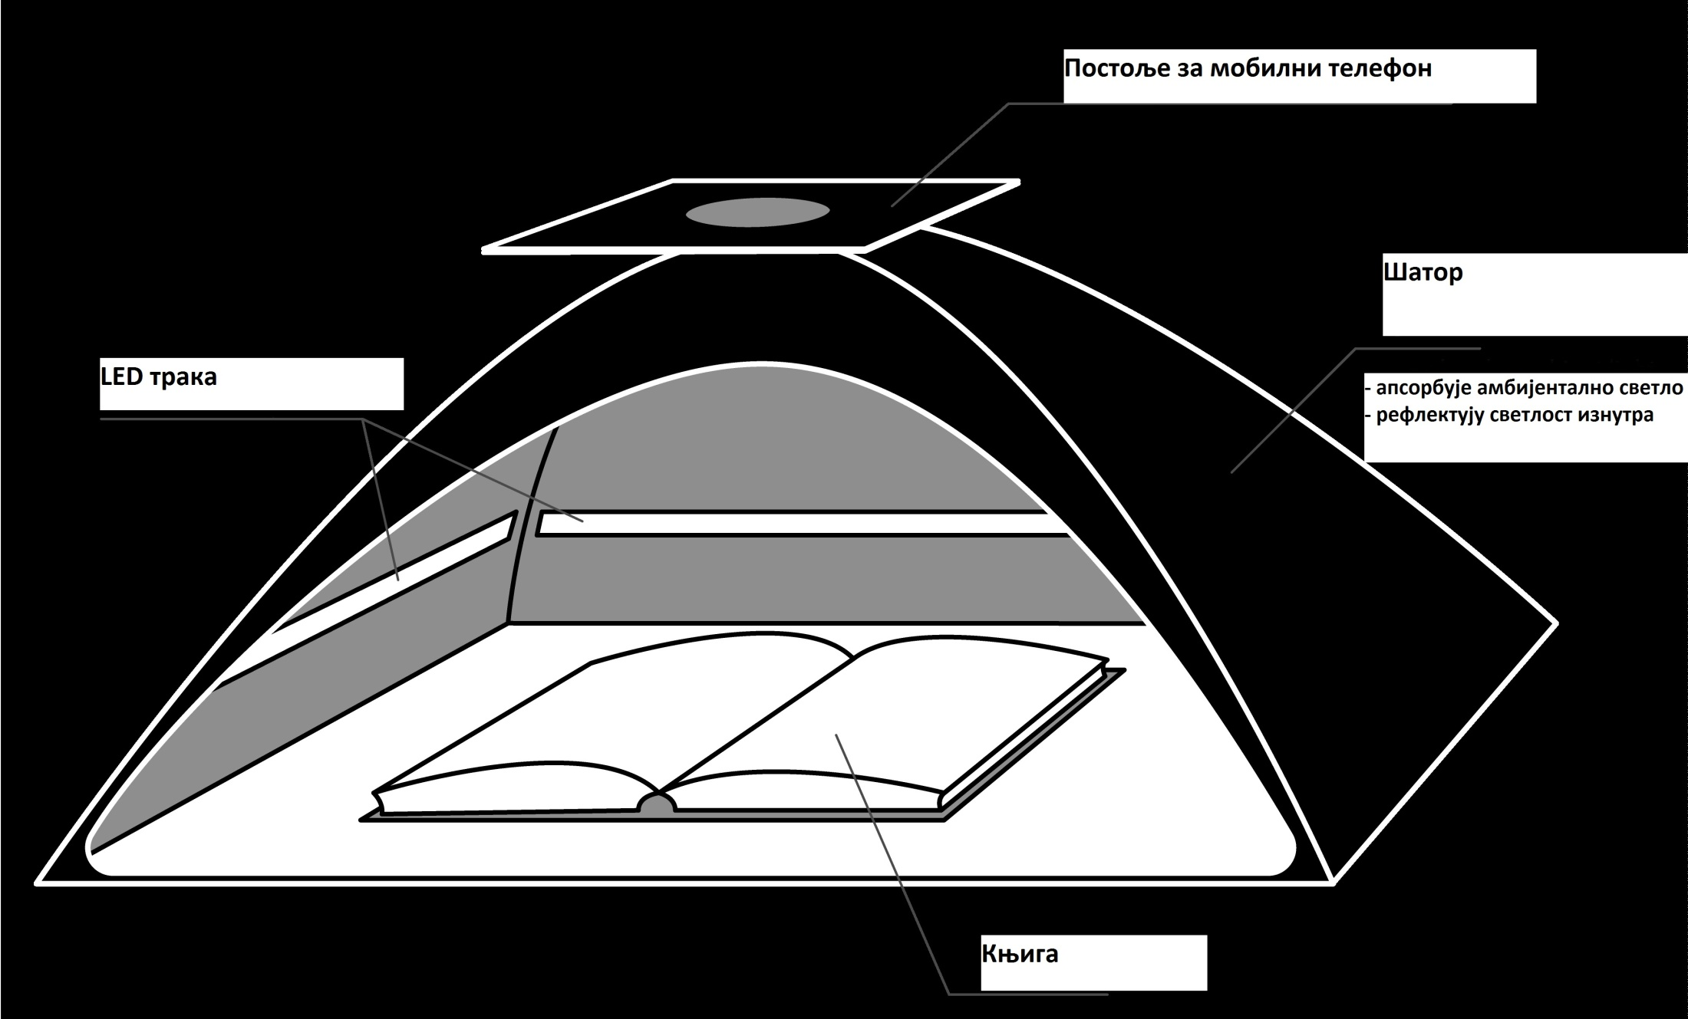

Slide 19
Делови ScanTent-а

Slide 26
DocScan
За ову апликацију неопходан је мобилни андроид телефон који користи минимално 4.0.3 верзију софтвера и регистрација на платформи Транскрибус
Апликација се преузма са Google Play продавнице
Приступа јој се преко налога на платформи Транскрибус https://transkribus.eu/Transkribus/

Slide 27
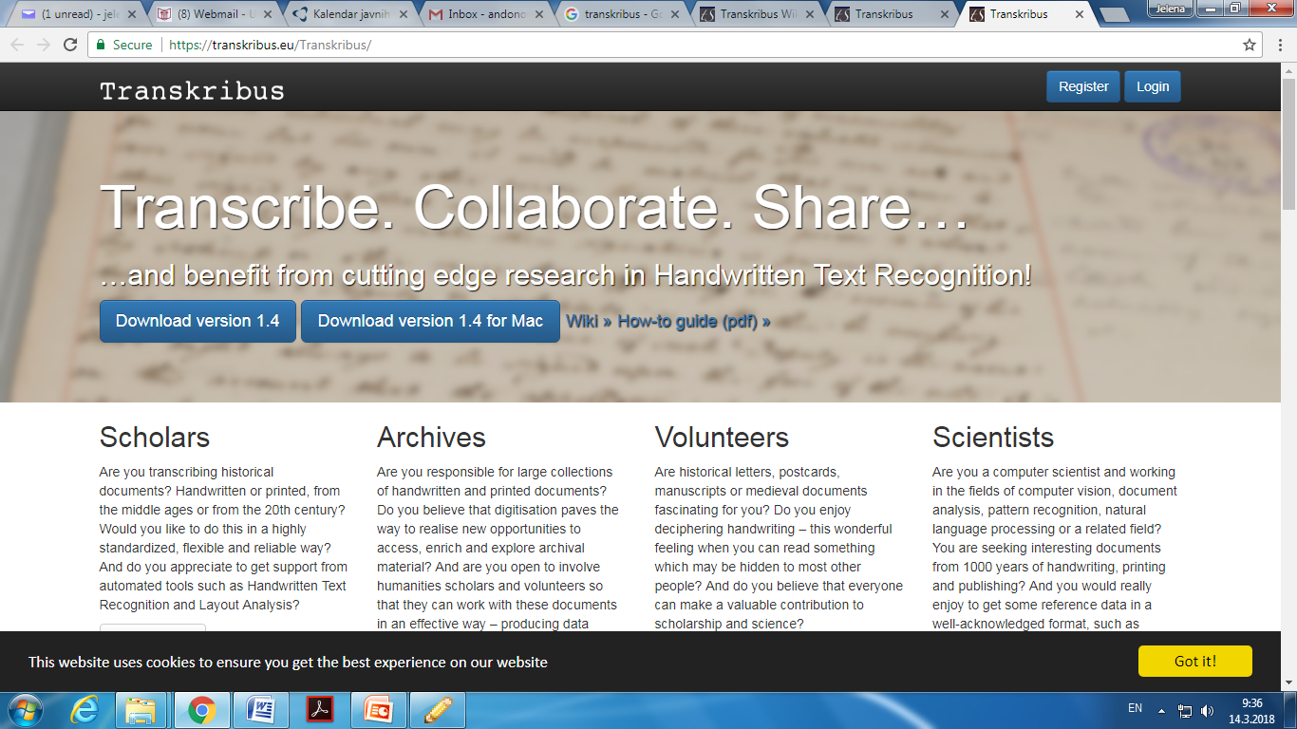

Slide 28
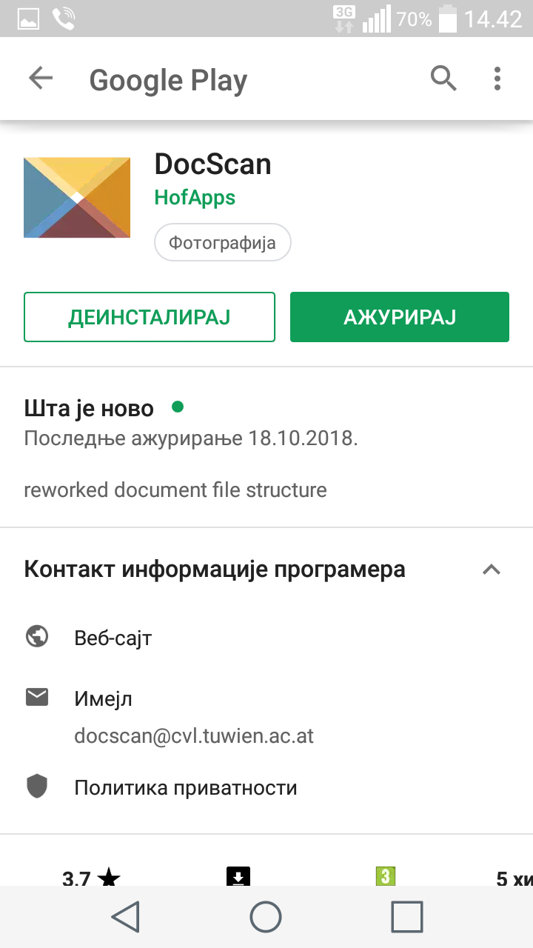

Slide 30
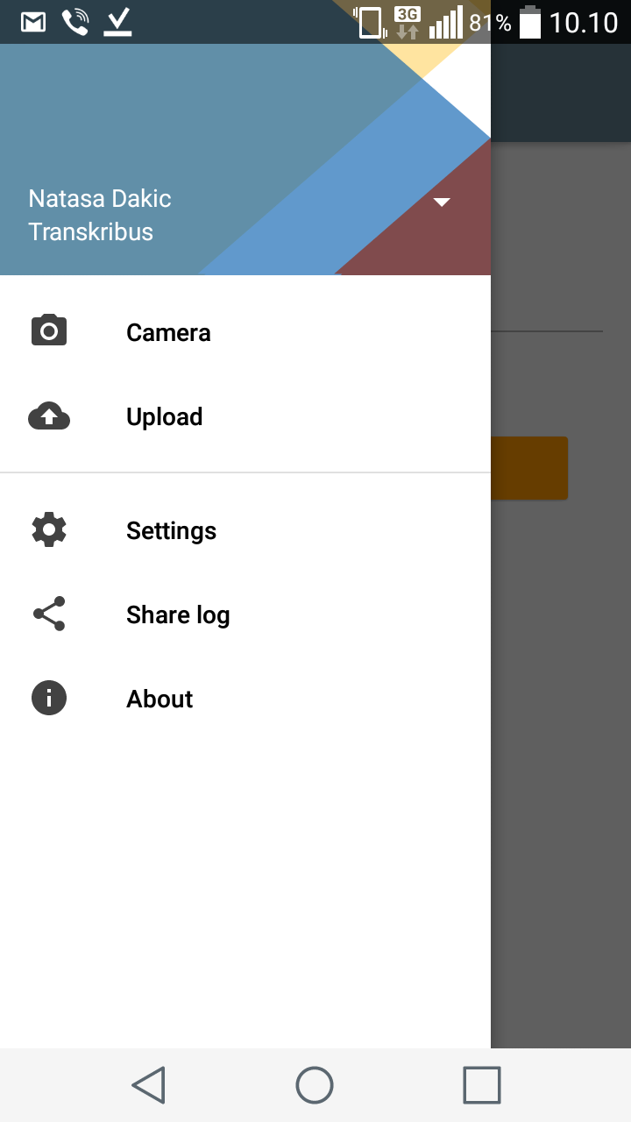

Slide 42
Transkribus
Транскрибус - платформа за аутоматско препознавање, транскрипцију и претраживање историјских докумената.
Транскрибус развија и одржава Група за дигитализацију и дигиталну заштиту на Универзитету у Инзбруку, а финансира Европска комисија као део пројекта H2020 READ (Recognition and Enrichment of Archival Documents) (2015-2019), тј. пројекта за препознавање и обогаћивање архивских докумената.

Slide 43
Transkribus
пружа подршку корисницима који се баве транскрипцијом штампаних или рукописних докумената
намењен je истраживачима из хуманистичких наука, архивистима и библиотекарима, волонтерима, као и ИТ стручњацима
већи део софтвера је у отвореном приступу

Slide 44
Transkribus
Алати за аутоматску обраду скенираних докумената:
препознавање рукописног текста коришћењем технологије HTR (Handwritten Text Recognition)
анализа распореда елемената на страници (Layout Analysis)
разумевање докумената
идентификација писаца
оптичко препознавање карактера коришћењем ABBYY Finereader Engine 11 (OCR - Optical Character Recognition)
препознавање кључних речи (KWS - Keyword Spotting)

Slide 45
Transkribus - HTR модели
Handwritten Text Recognition - препознавање рукописног текста
Заснивају се на алгоритмима за машинско учење
Технологија се обучава транскрипцијом најмање 25 страница одабраног рукописног материјала - „ground truth“

Slide 47
Алат Transkribus

Slide 48
Увоз скенираних докумената са мобилног телефона

Slide 49
Увоз скенираних докумената са рачунара

Slide 50
Приказ скениране странице

Slide 51
Сегментација и транскрипција докумената
Сегментација – свака слика мора бити подељена (сегментирана) на текстуалне блокове, на блокове редова и на основне линије. Изводи се аутоматски уз помоћ алата Layout Analysis
Транскрипција – текст се прекуцава доследно, пратећи дати редослед, онако како се види на страници без исправљања правописних и других грешака.
Сегментација и транскрипција омогућавају обучавање HTR модела за аутоматско читање историјских докумената.

Slide 52
Процес аутоматске сегментације странице

Slide 53
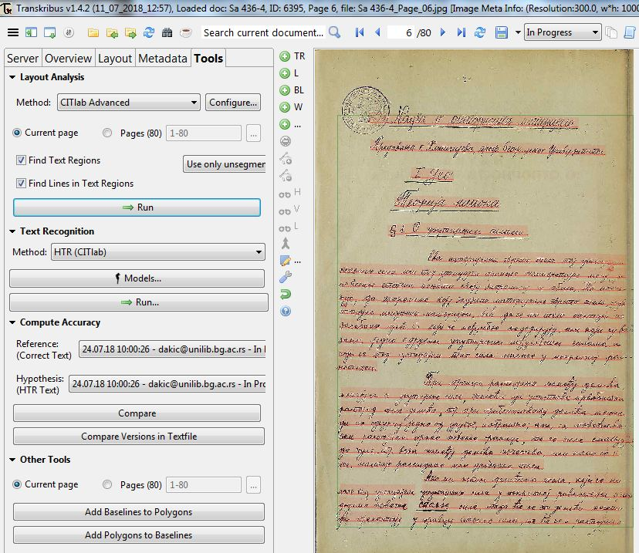
Резултат аутоматске сегментације странице

Slide 54
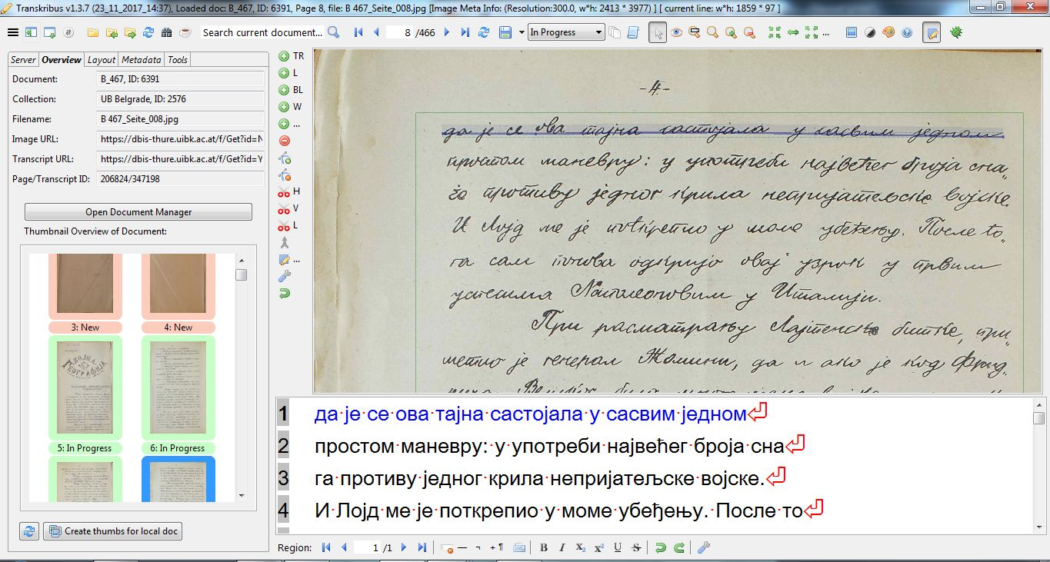
Процес транскрипције

Slide 55
Референтни скуп података – ground truth
Урађена транскрипција референтних података
погодна је за:
креирање сета података који омогућава систему за препознавање рукописног текста (HTR) да научи да дешифрује рукописна документа;
покретање HTR модела на приложеним документима и добијање аутоматски генерисаног транскрипта;
претраживања пуног текста коришћењем методе “проналажење кључних речи” која даје неупоредиво боље резултате у односу на стандардне претраге пуног текста;
припрему докумената за научна издања.

Slide 56
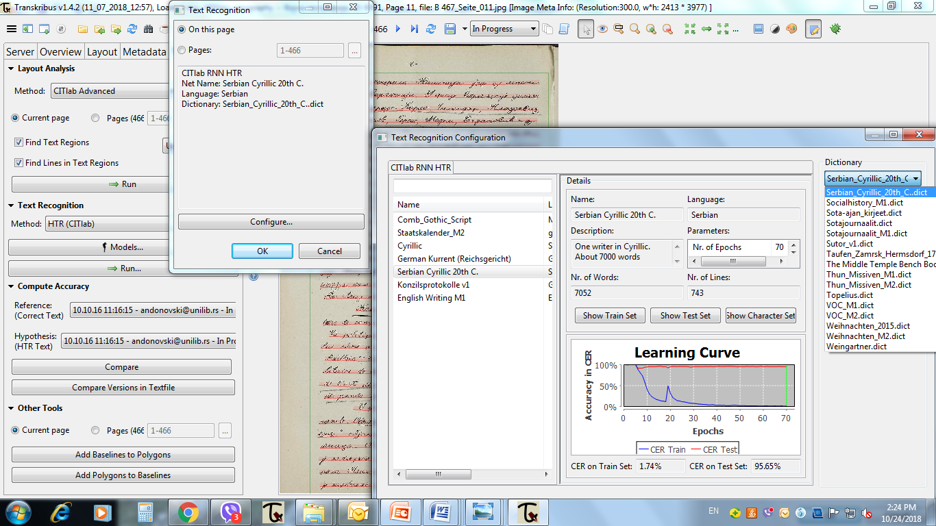

Slide 57
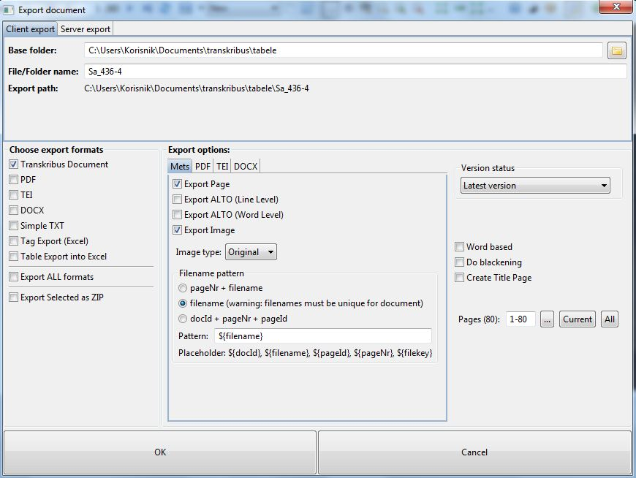

Slide 58
ДЕМОКРАТИЗАЦИЈА ДИГИТАЛИЗАЦИЈЕ КУЛТУРНОГ НАСЛЕЂА
http://unilib.rs/transkribus/

Slide 59
Хвала на пажњи!
Адам Софронијевић
sofronijevic@unilib.rs
Наташа Дакић
dakic@unilib.rs
Александра Тртовац
aleksandra@unilib.rs
Јелена Андоновски
andonovski@unilib.rs
Вукосав Средојевић
sredojevic@unilib.rs
Ивана Гавриловић
ivana.gavrilovic@gmail.com

Slide 60
